Slide 1
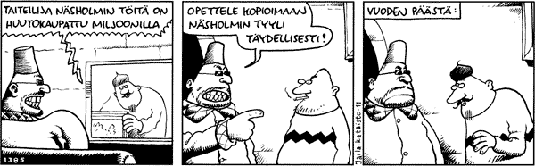
TEKSTIN TYYLI

Slide 2
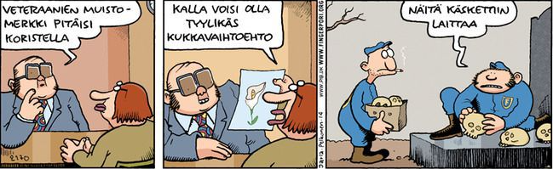
Mitä tyyli on?
tekstin luonne ja kielelliset tehokeinot
vaikutelma, joka syntyy tekstissä käytetyistä ilmaisutavoista
syntyy sananvalinnoista, sanajärjestyksistä, lauseiden, virkkeiden sekä kappaleiden pituudesta, tekstin rakenteesta sekä tekstin asettelusta
analyysissa kiinnitettävä huomio tekstin sisältöön ja konteksteihin

Slide 3
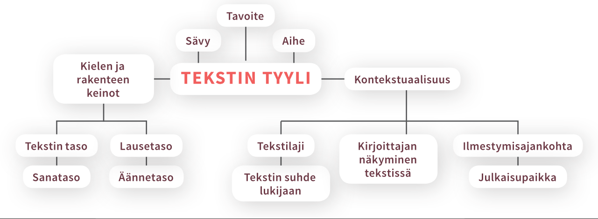
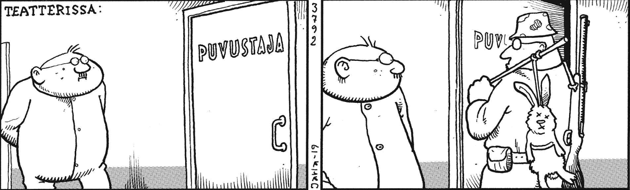
Tekstin tyylin syntytekijät

Slide 4
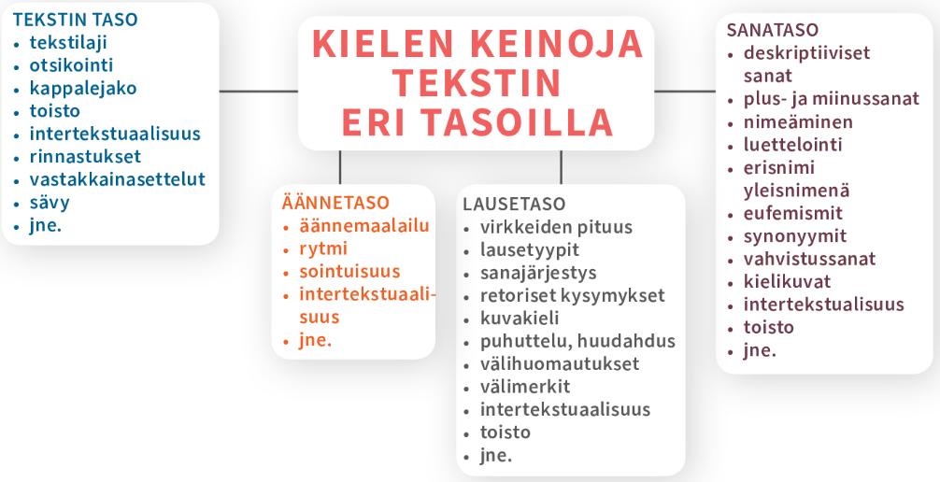
Tyylikeinojen erittelyyn kuuluvat kielen rakenteen ja keinojen tarkastelu äänne-, sana-, lause- ja tekstin tasolla.

Slide 5
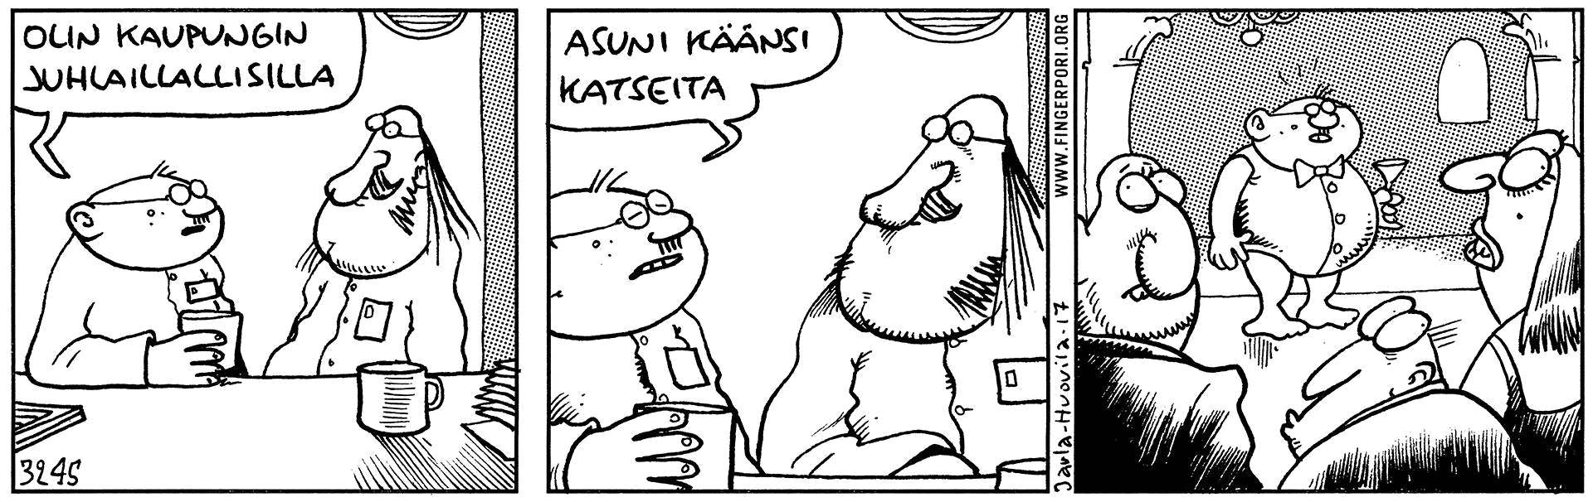
Tyylianalyysin voi aloittaa kuvailemalla tekstin sävyä (esim. juhlavaa vai arkista, humoristista vai vakavaa vaiko toteavaa vai kuvailevaa) ja siirtyä sitten tarkastelemaan tekstin kohosteisuutta eli tekstistä erottuvia piirteitä.
kohosteinen tyyli:
  jollakin tapaa poikkeava tyyli
  vastaanottajan huomio esitystavassa
  tyylipoikkeamat, esim. kuvailmaukset ja arkikielisyydet asiatyylissä (kuten kielikuvat urheilu-uutisessa ja alatyylisyydet kolumnissa) tai ylätyyli ja runollisuus arkipuheessa (Ah, ällös huoli, mä vien penskat päästelemään höyryjä liukumäkeen!)

